Slide 1

, 2D 게임 프로그래밍
프로젝트 1차 발표
류형석 2011182014
Notes:
안녕하십니까 게임공학과 11학번 류형석입니다.
2D 게임 프로그래밍 프로젝트 1차 발표를 시작하겠습니다.

Slide 2
, 2D 게임 프로그래밍
01 게임 컨셉
02 예상 게임 실행 흐름
03 개발 범위
04 개발 일정
목차
Notes:
목차는 다음과 같습니다.

Slide 3
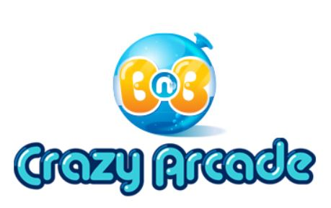
, 2D 게임 프로그래밍
01
첫 번째. 게임 컨셉
Crazy Arcade 모작
2D Arcade Game + 물풍선을 이용하여 상대를 가두어 터뜨리면 이기는 방식의 Action게임
2D Arcade Game
Notes:
우선, 게임의 컨섭에 대해서 소개해드리도록 하겠습니다.
저는 ‘Crazy Arcade’ 라는 오래전부터 사랑받아 온 PC게임을 선택했습니다.
이 게임은 2D Arcade Game으로 물풍선을 이용하여 상대를 가두어 터뜨리면 이기는 방식의 Action게임입니다.

Slide 4
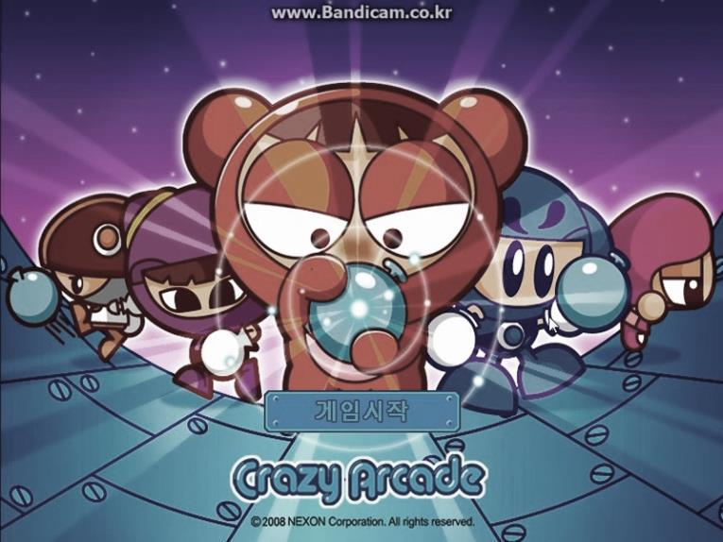
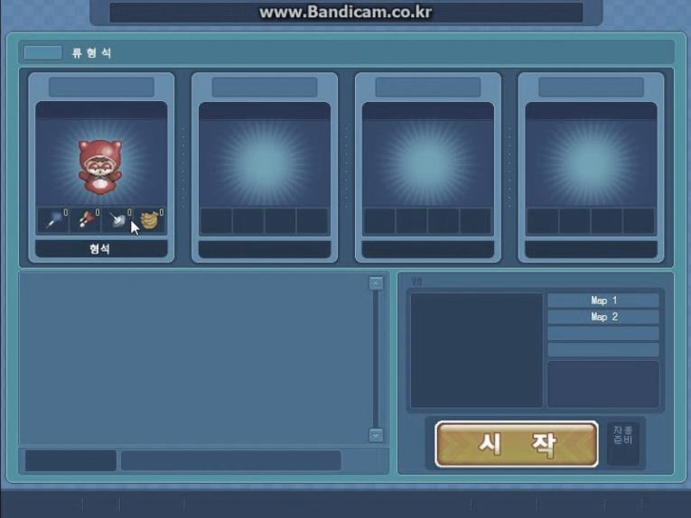
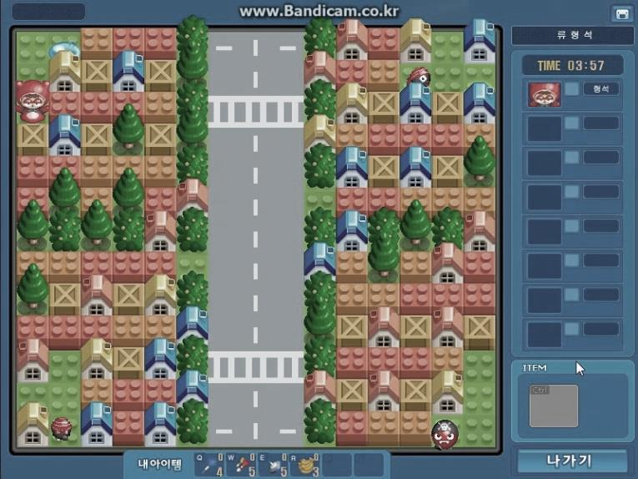
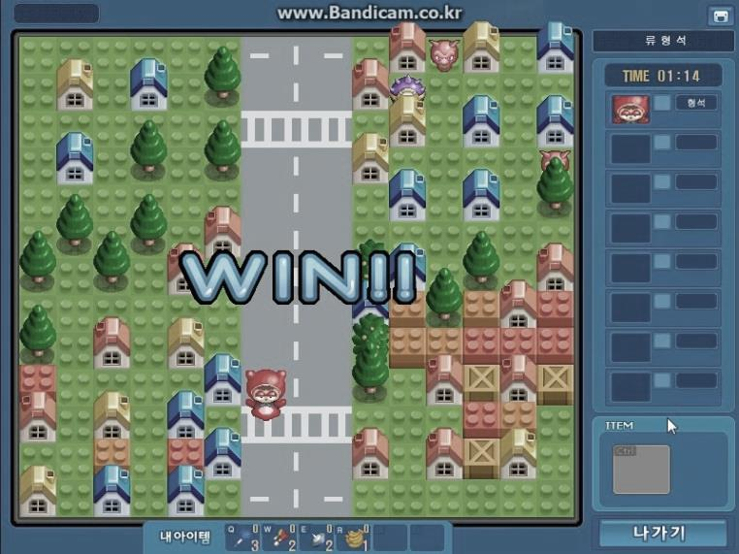
, 2D 게임 프로그래밍
02
두 번째. 예상 게임 실행 흐름
ⓧ
아이템 개수 설정
Map 선택
게임 시작
게임 시작
Title
Lobby
제한시간
게임 종료에 따른 베너
아이템 현황
게임 종료
In Game
Game Win or Lose
Notes:
다음으로는 예상 게임 실행 흐름에 대해서 소개해드리도록 하겠습니다.
게임은 기본적으로 4가지의 화면의 흐름으로 진행이 됩니다.
좌측상단에 보이시는 그림이 ‘Title’ 화면입니다. 화면의 하단 부분에 ‘게임 시작‘ 버튼을 통하여 게임을 시작할 수 있도록 구성되어 있습니다.
‘게임시작’ 버튼을 누르면 화면이 ‘Lobby’ 화면으로 넘어가게 됩니다.
캐릭터가 보이는데 그 아래는 아이템 개수를 설정할 수 있도록 했습니다.
우측 중단에는 ‘맵 선택’ 버튼으로 클릭 시에, 바로 좌측에 맵의 정보가 나옵니다.
그 후 ‘시작’ 버튼을 누르면 화면이 ‘In Game’ 화면으로 넘어가게 됩니다.
그리고 우측 상단에는 제한시간이 표시가 되며 화면의 하단에는 아이템의 현환을 볼 수 있습니다.
좌측 상단에 보이시는 캐릭터가 플레이어입니다. 이 플레이어는 방향키 조작을 통하여 이동을 할 수 있습니다.
물풍선을 이용하여 모든 몬스터를 처치하는 것이 게임의 목적입니다.
추가적인 구현으로는 제한시간이 20초가 남았을 경우 ‘Hurry Up’이라는 화면을 띄우게 하려 합니다.
플레이어가 물풍선에 맞아 갖히게 되어 죽게 되거나, 해당 맵의 모든 몬스터를 처치하면, 다음 화면인 ‘Win’ 혹은 ‘Lose’화면으로 넘어가게 됩니다.

Slide 5

, 2D 게임 프로그래밍
02
두 번째. 예상 게임 실행 흐름
플레이어
제한시간을 나타내는 UI
플레이어가 소지하고 있는 아이템의 현황 UI
플레이어의 시작 시점
블록은 부서지는 타일과 안부서지지 타일로 구성
몬스터들을 모두 제거해야 게임을 승리
게임 중간 종료버튼
Notes:
앞서 설명했던 화면 중, ‘In Game’ 화면에 대해서 상세하게 설명을 드리도록 하겠습니다.
우선, 좌측 상단의 동그라미로 표시된 부분이 ‘시작 지점‘ 입니다. 플레이어가 태어나는 시점입니다.
이동 방향에는 4가지의 방향(상하좌우)로 이동하며, 물풍선을 통해 타일을 부셔가며 몬스터에게 다가가야 합니다.
플레이어가 존재한 위치를 제외한 구석에는 몬스터들이 위치하게 됩니다.
이 몬스터들은 랜덤한 방향으로 이동을 하게 되며 추가적으로 A* 알고리즘을 적용시킬 예정입니다.
이 모든 몬스터를 제거해야 플레이어는 승리하게 되고 제거를 못할 경우 패배하게 됩니다.
우측 하단에는 게임 도중 종료할 수 있는 버튼을 만들었고 하단에는 플레이어가 소지하고 있는 아이템에 대한 UI,
마지막으로 우측 상단에 제한시간을 나타내주는 UI를 볼 수 있습니다.

Slide 6
, 2D 게임 프로그래밍
03
세 번째. 개발 범위
내용 | 최소 범위 | 추가 범위
플레이어 조정 | 기본적으로 4방향(상하좌우) | 치트키 구현 + 플레이어 상태 확인하는 키 구현
몬스터 및 AI | 일반 몬스터 : 벽과 충돌시 충돌한 랜덤 방향이동 보스 몬스터 : 약속된 패턴으로 정해진 방향이동 | 플레이어의 위치를 받아 최단거리로 이동하는 A*알고리즘 구현
Map | 시작 화면, 로비 화면, 일반 몬스터 맵 화면, 보스 몬스터 맵 화면 (4종)
UI | 플레이어 상태, 아이템 현황, 버튼(종료, 시작 등), 남은 시간 | 소비 아이템에 대한 사용 대기시간 적용
화면 구성 | Start, Win, Lose (3종) | Hurry Up (1종)
아이템 | 물약, 소라물약, 물풍선, 속도 증가 신발, 응급상자, 다트 (6종) | 물풍선 찰 수 있게 하는 신발, 압정, 바나나 (3종)
게임 기능 | 몬스터 맵 우측 상단 남은시간 UI를 통한 시간제한 여러 블록을 통하여 게임의 재미 추가 다양한 물풍선의 배치를 통한 적 소탕 | 이미지의 Y좌표 값에 따라 재정렬 후 출력(원근법효과) 모든 타일의 부셔지는 애니매이션
타일 | 물풍선으로 부셔지는 타일 (2종) + 물풍선으로 부셔지지 않는 타일 (2종) | 물풍선으로 부셔지며 플레이어가 숨는 풀 타일 (1종)
사운드 | 각 장면(Scene)당 배경화면, 게임의 승리와 패배 그리고 시작과 20초 알림, 플레이어 관련 사운드(아이템 관련 소리, 물풍선 관련 소리, 아이템 사용) 등 총 10개 이상
Notes:
개발 범위에 대해서 소개드리도록 하겠습니다.

Slide 7
, 2D 게임 프로그래밍
04
네 번째. 개발 일정
1주차 | 리소스 수집 | 플레이어 및 몬스터와 배경화면, 블록에 대한 리소스 수집 수집한 리소스 수정 + 리소스 좌표 및 크기 기록
2주차 | 플레이어, 버튼 및 화면(Scene) 전환 구현 | 플레이어 설계와 기본적인 플레이어의 움직임 구현 2개의 몬스터 맵 구현 및 버튼을 이용한 화면(Scene) 전환 구현
3주차 | 이동 처리, 충돌 처리 및 타일 구현 | 플레이어의 이동에 대한 애니메이션 구현 타일들에 대한 구현(부서지는 등의 특성) 이동 후 각 타일에 대한 충돌처리에 대한 구현
4주차 | 플레이어 추가 요소 구현 | 물풍선 구현 및 플레이어가 물풍선 방출 일정시간 후 물풍선 폭발 및 물풍선 효과 범위 확인 물풍선과 타일 및 플레이어 충돌처리
5주차 | 중간 점검 | 중간 점검: 1-4주차에서 부족한 부분에 대한 보수 작업
6주차 | 화면(UI 및 배너) 구현 | 제한시간 및 플레이어 아이템 보유 개수 구현 게임 시작, 종료 등 배너 구현
7주차 | 일반 몬스터 구현 | 일반 몬스터 구현 (움직임) 몬스터의 물풍선, 물풍선효과, 타일과의 충돌처리
8주차 | 보스 몬스터 구현 | 보스 몬스터 구현 (움직임, 공격패턴)
9주차 | 최종 리소스 적용 및 추가 범위 구현 | 배경음악 및 효과음 적용 추가 범위의 요소들(A* 알고리즘, 풀 타일 등)의 구현
10주차 | 최종 점검 | 전반적으로 미흡한 부분에 대한 세부적인 수정 밸런스 조절 및 버그 수정
11주차 | 마무리 | 1. 최종 점검 및 릴리즈
Notes:
마지막으로 개발 일정에 대해서 소개해드리도록 하겠습니다.

Slide 8
감사합니다
THANK YOU
Notes:
감사합니다.
이상으로 발표를 마치겠습니다.

Slide 9
, 2D 게임 프로그래밍
마지막. 자체 평가
평가항목 | 평가 (A:매우 잘함, B:잘함, C:보통, D:못함, E:매우 못함)
발표자료에 포함할 내용을 다 포함했는가? | A
게임 컨셉이 잘 표현되었는가? | A
게임 핵심 메카닉의 제시가 잘 되었는가? | B
게임 실행 흐름이 잘 표현되었는가? | A
개발 범위가 구체적이며, 측정 가능한가? | A
개발 계획이 구체적이며 실행 가능한가? | A

